Slide 1

PROJET n°8 Déployez un Modèle dans le cloud
Pouria Forouzesh
01.12.2023

Slide 2
Sommaire
Étape n°01
Introduction et Problématique
Étape n° 03
Traitement des images sur le Cloud
Étape n°02
Rappels sur la notion de Big Data
Étape n°04
Conclusion

Slide 3
01
Étape n°1 :
Problématique et Présentation des données
Présentation de l'architecture Big Data
Traitement des images sur le Cloud
Conclusion

Slide 4

Introduction et Problématique
Contexte :
"Fruits!" est une start-up qui veut rendre la récolte des fruits meilleure
En tant que Data Scientist, mon job est important pour inventer des idées nouvelles avec la technologie.
Besoin :
Trouver des idées pour ramasser les fruits
Faire des robots cueilleurs intelligents avec une appli. Les gens pourront prendre une photo d'un fruit et avoir des infos dessus.
Mission :
Développer un environnement Big Data Réaliser une première chaîne de traitement des données
Avec le préprocessing et une étape de réduction de dimension

Slide 5
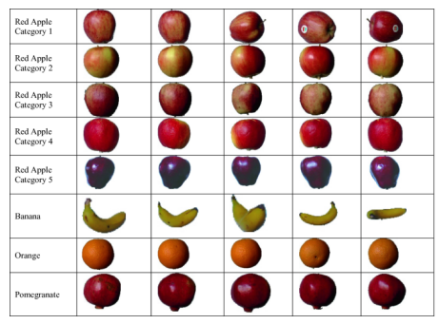
Présentation des données
Description rapide des données
Données téléchargées dupuis Kaggle :
90423 images et 131 classes
2 jeux de données training(67692) et test set (22688)
131 dossiers :
Représente un fruit ou un légume
Image avec fond blanc et sous 3 axes
Taille de 100 x 100 pixels en JPG RGB
Plusieurs variétés pour certains fruits

Slide 6

02
Étape n°2 :
Problématique et Présentation des données
Présentation de l'architecture Big Data
Traitement des images sur le Cloud
Conclusion

Slide 7
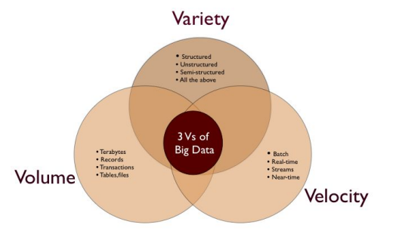
Présentation de l'architecture Big Data
Définition :
Big Data (En Français : les données massives)
Stratégies et technologies mises en œuvre pour rassembler, organiser, stocker et analyser de vastes ensembles de données.
Les 3V du Big Data: :
Volume : énormes quantités de données
Variété : différents types de données
Vélocité : vitesse de circulation des données

Slide 8
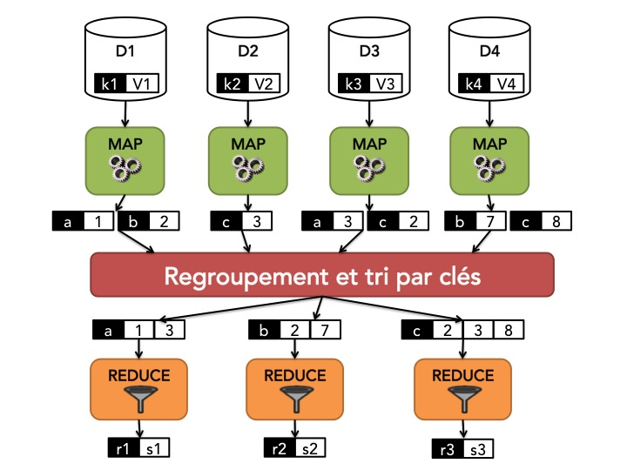
Présentation de l'architecture Big Data
La stratégie mise en place pour exécuter un calcul sur des données massives
Définition de MapReduce :
Modèle de programmation automatisant le calcul parallèle sur des données massives.
Étapes du Processus MapReduce :
Découpage des Données :
Les données sont découpées en sous-ensembles appelés lots ou fragments.
Allocation des Lots :
Chaque lot est assigné à une machine du cluster, permettant un traitement en parallèle.
Traitement en Parallèle :
Chaque machine du cluster effectue des opérations sur son lot pour obtenir des résultats.
Agrégation des Résultats Intermédiaires :
Les résultats intermédiaires obtenus pour chaque lot sont agrégés.
Construction du Résultat Final :
Les résultats agrégés sont utilisés pour construire le résultat final.

Slide 9
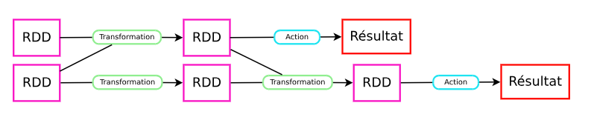
Présentation de l'architecture Big Data
MapReduce avec Spark
Apache Spark :
Spark simplifie le modèle MapReduce en utilisant des transformations et des actions, traitant les données en mémoire et introduisant les RDD pour une efficacité accrue.
Composants Clés de Spark :
Transformation :
Utilisation de transformations pour modifier les données.
Exemple : "map" applique une fonction à chaque élément de l'ensemble de données.
Action :
Actions déclenchent l'évaluation et renvoient des résultats.
Exemple : "reduce" agrège les éléments de l'ensemble de données.
Resilient Distributed Datasets (RDD) :
Abstraction de données immuable répartie sur un cluster.
Traitement en parallèle des RDD.
In-Memory Processing :
Traitement en mémoire, évitant le stockage sur disque pour des performances améliorées.

Slide 10


Présentation de l'architecture Big Data
Comment répondre à ces enjeux?
Spark, c'est comme une équipe qui travaille ensemble pour faire des calculs rapides sur beaucoup de données:
Workers (ouvriers) : Ce sont les membres de l'équipe qui font le travail. Ils créent des exécutants (executors) pour effectuer des calculs.
Driver (conducteur) : C'est le chef d'équipe. Il donne des tâches aux exécutants et exécute les plans de travail. Il distribue les tâches et veille à ce que tout se passe bien.
Cluster Manager (gestionnaire de cluster) : C'est comme le recruteur. Il embauche les membres de l'équipe (les workers) et s'assure que tout le monde est prêt à travailler.
PySpark
est un moyen de communiquer avec Spark via le langage Python.

Slide 11
03
Étape n° 3 :
Problématique et Présentation des données
Présentation de l'architecture Big Data
Traitement des images sur le Cloud
Conclusion

Slide 12

Choix de la solution technique : EMR
Solution PAAS (Plateforme As A Service):
AWS fournit énormément de services différents,
il existe une offre qui permet de louer des instances EC2 avec des applications préinstallées et configurées : il s'agit du service EMR.
Spark y sera déjà installé
Possibilité de demander l'installation de Tensorflow ainsi que JupyterHub
Possibilité d'indiquer des packages complémentaires à installer
Avantages:
Facilité et rapidité de mise en œuvre
Solutions matérielles et logicielles optimisées par les ingénieurs d’AWS
Stabilité de la solution
Solution évolutive
Plus sécurisé
Inconvénients:
Peut-être un certain manque de liberté sur la version des packages disponibles

Slide 13
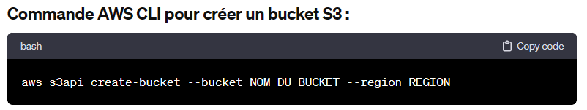
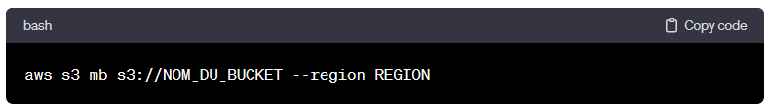
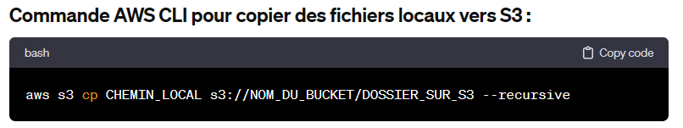
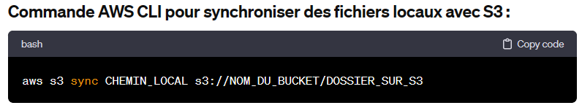
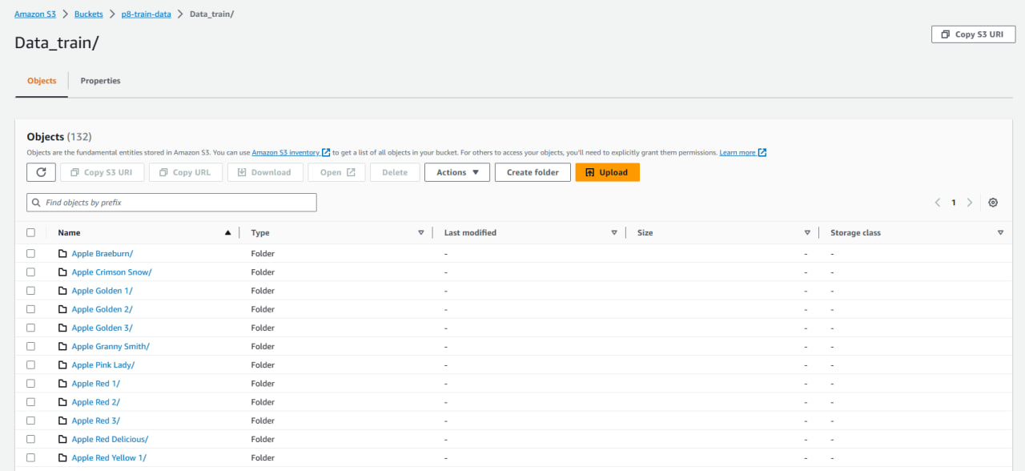
Choix de la solution de stockage des données : Amazon S3
Amazon S3 : Solution de Stockage Efficace
Amazon S3 offre un espace disque illimité et indépendant des serveurs EC2
.
Avantages :
Élimination des pertes de données.
Éviter la saturation de l'espace disque.
Accès rapide, même région pour EC2 et S3.
Accès aux données similaire à un disque local (format s3://).
Configuration de l'Environnement de Travail AWS:
Installation et Configuration d'AWS CLI :
Première étape cruciale pour interagir avec les services AWS, dont S3.
Création et Configuration de l'Utilisateur :
Utilisation du service IAM pour créer un utilisateur avec des autorisations adéquates, notamment un contrôle total sur S3.
Gestion des Clés d'Accès :
Après création, génération d'une paire de clés pour simplifier les connexions sans login/mot de passe répétitif.

Slide 14
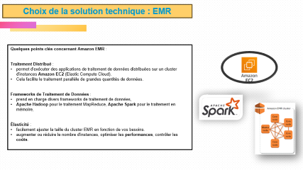
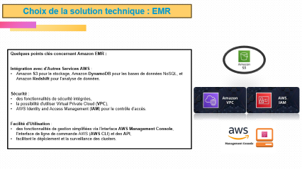
Choix de la solution technique : EMR
Amazon EMR est un service cloud d'Amazon Web Services (AWS) conçu pour simplifier et accélérer le traitement de données massives à l'aide de frameworks tels que Apache Hadoop, Apache Spark, Apache Hive, Apache HBase, et d'autres.

Slide 15


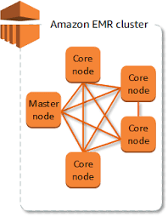
Choix de la solution technique : EMR
Quelques points clés concernant Amazon EMR :
Traitement Distribué :
permet d'exécuter des applications de traitement de données distribuées sur un cluster d'instances Amazon EC2 (Elastic Compute Cloud).
Cela facilite le traitement parallèle de grandes quantités de données.
Frameworks de Traitement de Données :
prend en charge divers frameworks de traitement de données,
Apache Hadoop pour le traitement MapReduce, Apache Spark pour le traitement en mémoire,
Élasticité :
facilement ajuster la taille du cluster EMR en fonction de vos besoins.
augmenter ou réduire le nombre d'instances, optimiser les performances, contrôler les coûts.

Slide 16




Choix de la solution technique : EMR
Quelques points clés concernant Amazon EMR :
Intégration avec d'Autres Services AWS :
Amazon S3 pour le stockage, Amazon DynamoDB pour les bases de données NoSQL, et Amazon Redshift pour l'analyse de données.
Sécurité :
des fonctionnalités de sécurité intégrées,
la possibilité d'utiliser Virtual Private Cloud (VPC),
AWS Identity and Access Management (IAM) pour le contrôle d'accès.
Facilité d'Utilisation :
des fonctionnalités de gestion simplifiées via l'interface AWS Management Console, l'interface de ligne de commande AWS (AWS CLI) et des API,
facilitant le déploiement et la surveillance des clusters.

Slide 17
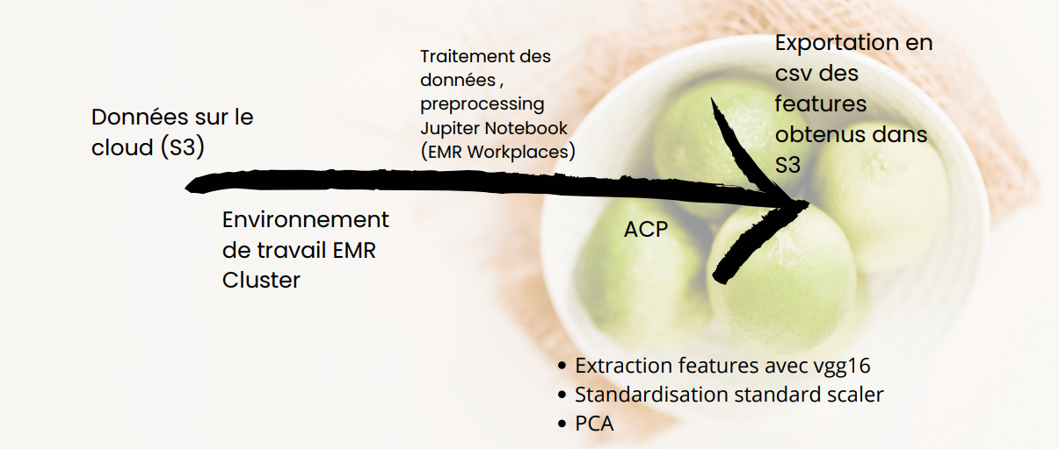
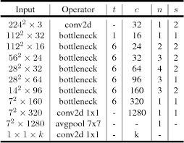
Les étapes
légèreté et sa rapidité d'exécution
la faible dimension de son vecteur en sortie

Slide 18

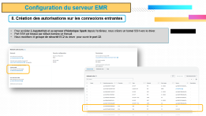
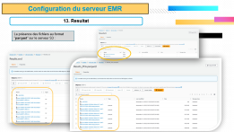
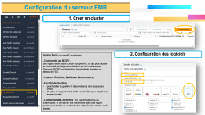
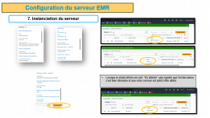
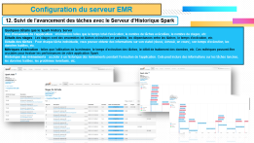
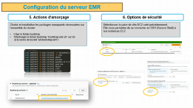
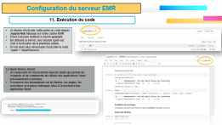
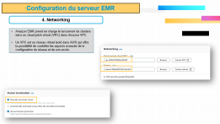
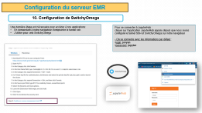
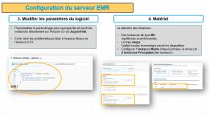
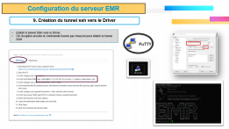
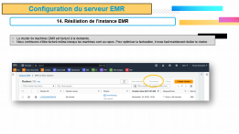

Slide 19
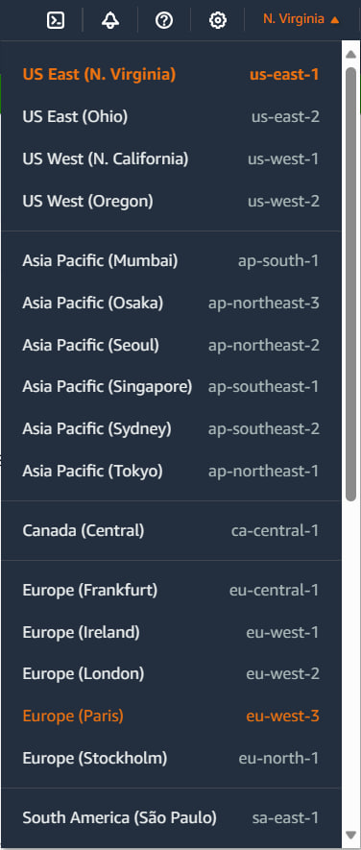
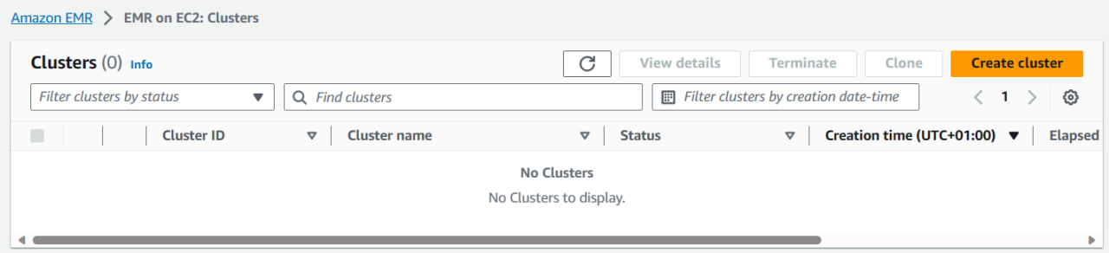
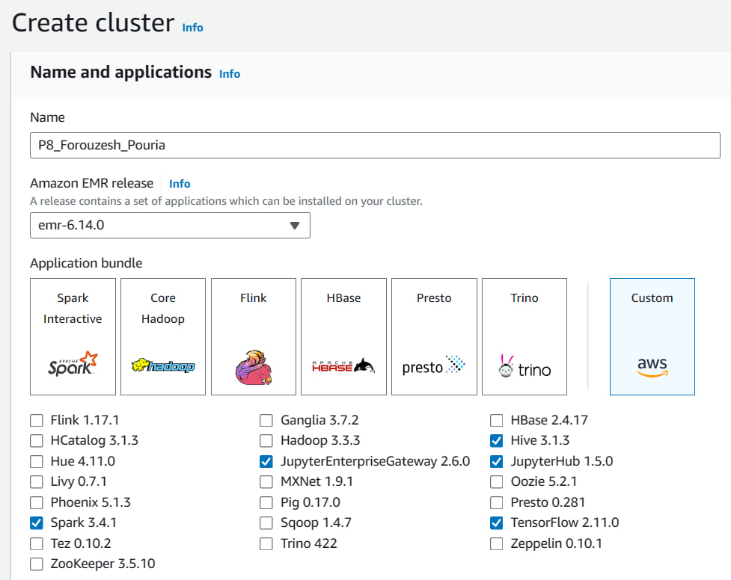
Configuration du serveur EMR
1. Créer un cluster
région Paris (eu-west-3) avantages :
-Conformité au RGPD :
une région située dans l'Union européenne, ce qui peut faciliter la conformité au Règlement Général sur la Protection des Données (RGPD) en limitant les transferts de données en dehors de l’UE.
-Latence Réduite , Meilleure Performance,
-Facilité de Gestion :
peut faciliter la gestion et la surveillance des ressources cloud.
De plus, le support client AWS pourrait être plus adapté aux heures locales.
-Continuité des Activités : En cas d'incident ou de catastrophe, le fait d'avoir vos ressources dans une région proche peut faciliter la continuité des activités et la reprise après sinistre.
2. Configuration des logiciels

Slide 20
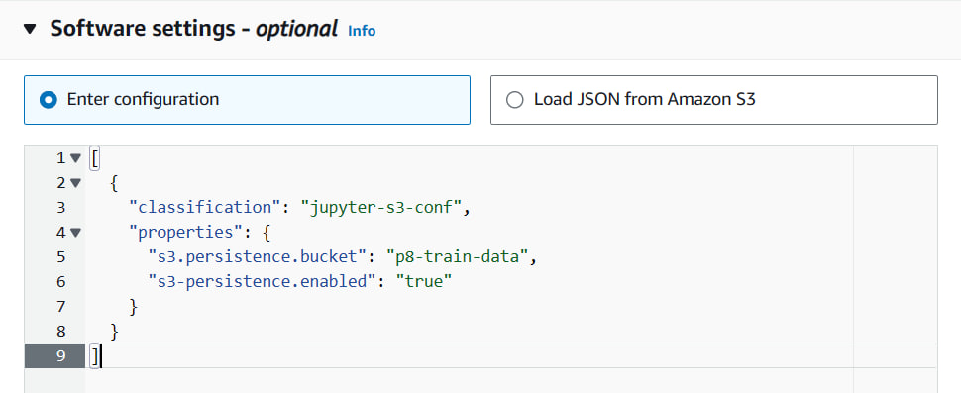
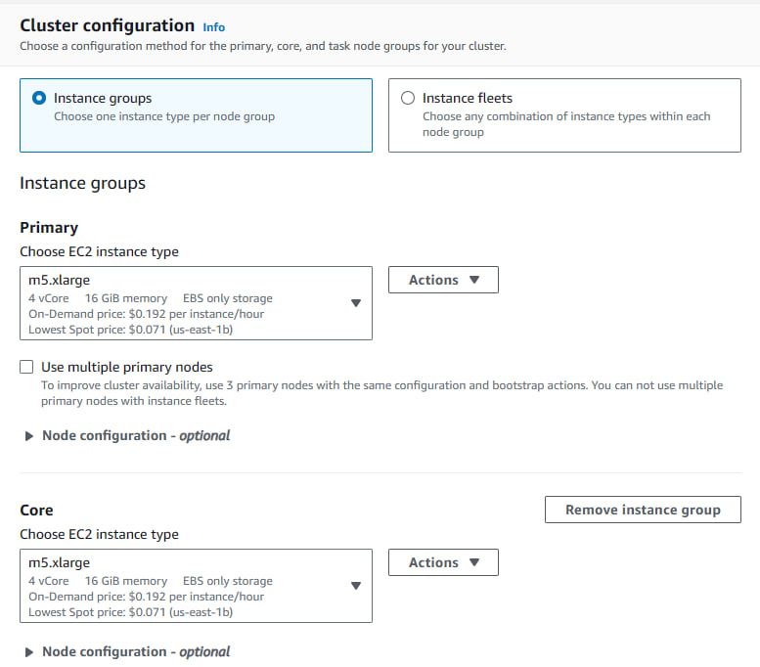
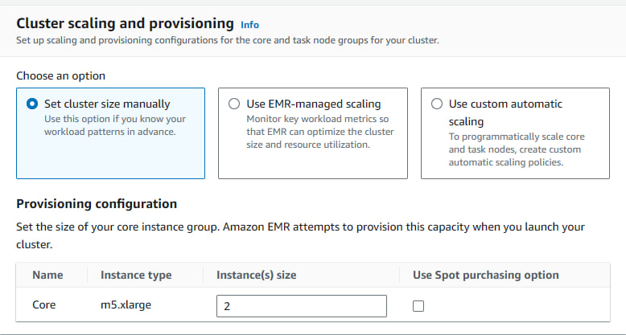
Configuration du serveur EMR
3. Modifier les paramètres du logiciel
4. Matériel
Personnaliser le paramétrage pour sauvegarder et ouvrir les notebooks directement sur Amazon S3 via JupyterHub,
Eviter ainsi les problématiques liées à l'espace disque de l'instance EC2.
la sélection des instances :
Des instances de type M5,
équilibrées et performantes.
Le type xlarge,
l'option la plus économique parmi les disponibles.
Configurer 1 instance Maître (Nœud primaire, le driver) et 2 instances Principales (les workeurs)

Slide 21
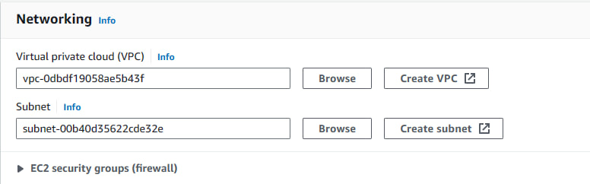
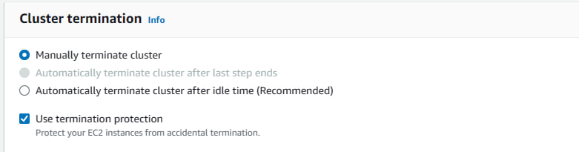
Configuration du serveur EMR
4. Networking
Amazon EMR prend en charge le lancement de clusters dans un cloud privé virtuel (VPC) dans Amazon VPC.
Un VPC est un réseau virtuel isolé dans AWS qui offre la possibilité de contrôler les aspects avancés de la configuration du réseau et de son accès

Slide 22
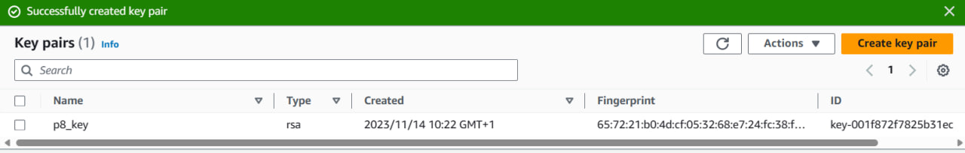
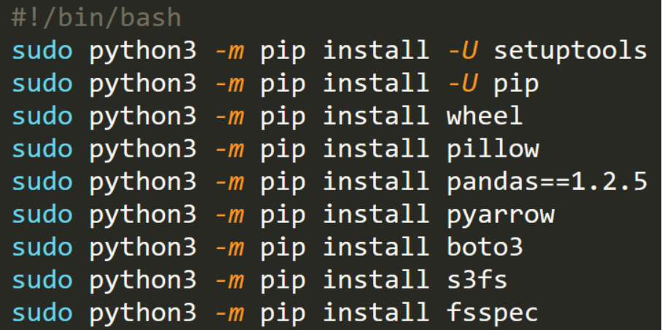
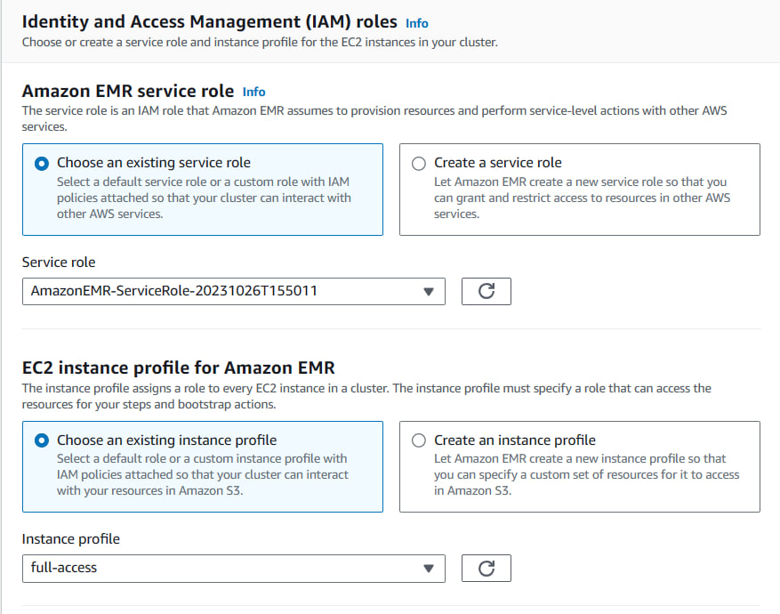
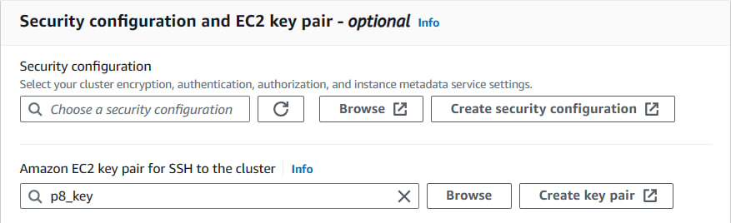
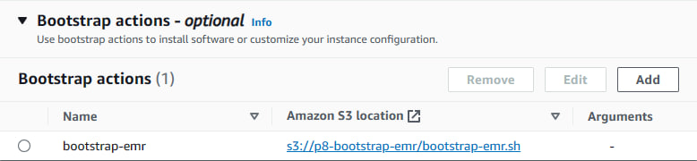
Configuration du serveur EMR
5. Actions d'amorçage
6. Options de sécurité
Choisir et installation les packages manquants nécessaires sur l'ensemble du cluster:
Créer le fichier bootstrap
Télécharger le fichier bootstrap "bootstrap-emr.sh" sur S3
(à la racine du bucket "p8-bootstrap-emr")
Sélectionner la paire de clés EC2 créé précédemment. Elle nous permettra de se connecter en SSH (Secure Shell) à nos instances EC2

Slide 23
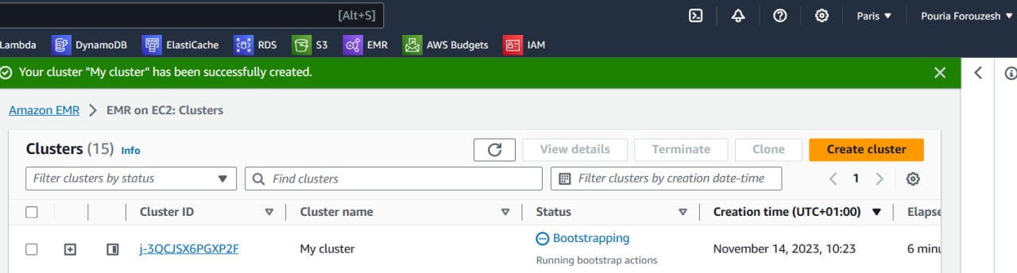
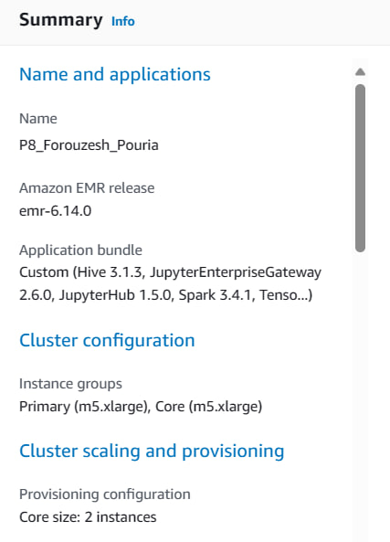
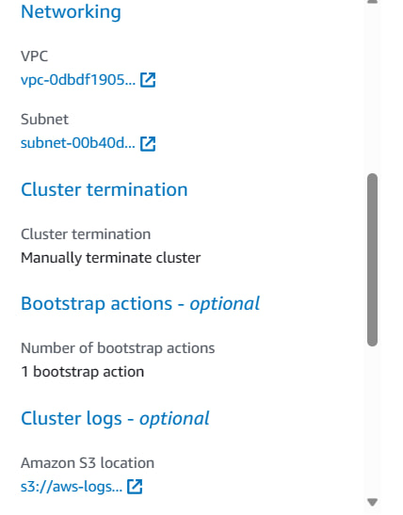
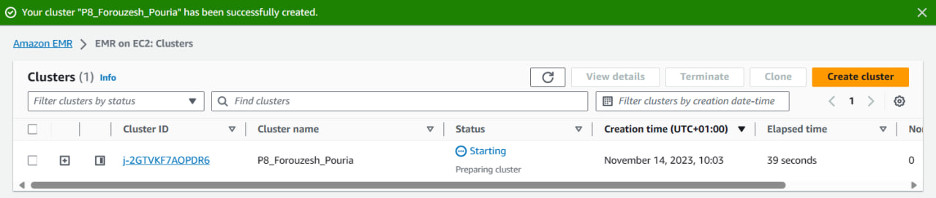
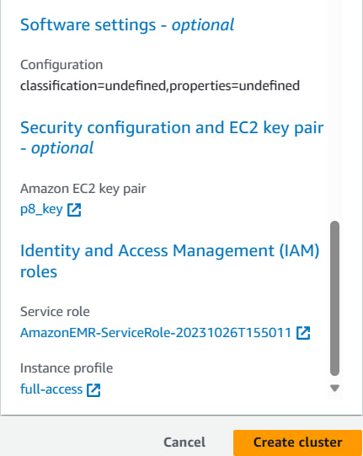
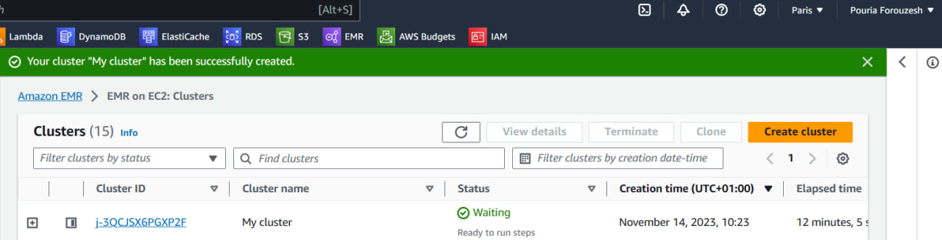
Configuration du serveur EMR
7. Instanciation du serveur
Lorsque le statut affiche en vert: "En attente" cela signifie que l'instanciation s'est bien déroulée et que notre serveur est prêt à être utilisé.

Slide 24
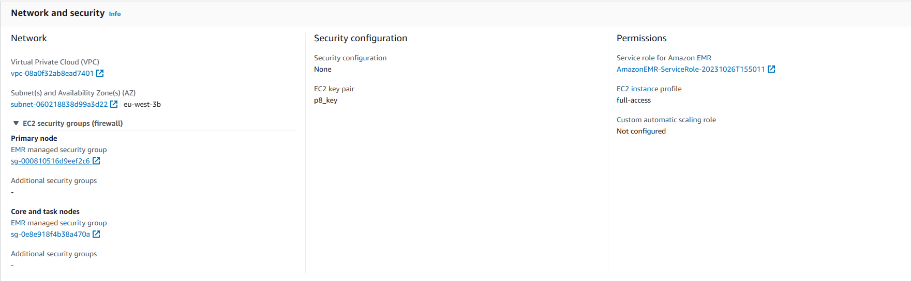
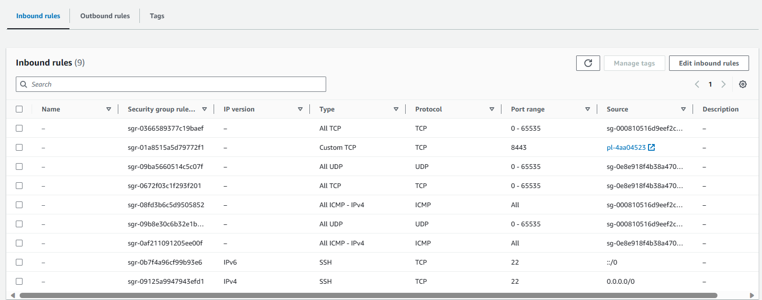
Configuration du serveur EMR
8. Création des autorisations sur les connexions entrantes
Pour accéder à JupyterHub et au serveur d'historique Spark depuis l'extérieur, nous créons un tunnel SSH vers le driver.
Port SSH est bloqué par défaut derrière un firewall.
Nous modifions le groupe de sécurité EC2 du driver pour ouvrir le port 22.

Slide 25
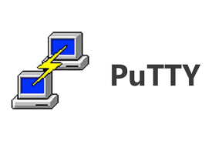
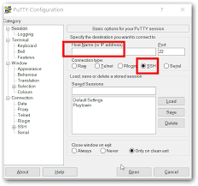
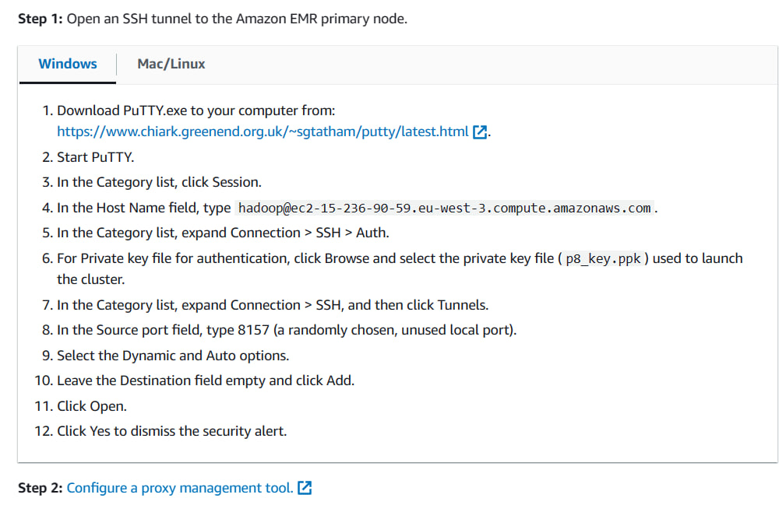


Configuration du serveur EMR
9. Création du tunnel ssh vers le Driver
Etablir le tunnel SSH vers le Driver.
On récupère ensuite la commande fournis par Amazon pour établir le tunnel SSH

Slide 26



Configuration du serveur EMR
10. Configuration de SwitchyOmega
Une dernière étape est nécessaire pour accéder à nos applications:
En demandant à notre navigateur d'emprunter le tunnel ssh.
J'utilise pour cela SwitchyOmega
Pour se connecter à JupyterHub :
cliquer sur l'application JupyterHub apparu depuis que nous avons configuré le tunnel SSH et SwitchyOmega sur notre navigateur
- On se connecte avec les informations par défaut :
login: jovyan
password: jupyter

Slide 27



Configuration du serveur EMR
11. Exécution du code
Je décide d'exécuter cette partie du code depuis JupyterHub hébergé sur notre cluster EMR.
Il faut s'assurer d'utiliser le kernel pyspark.
En utilisant ce kernel, une session spark est créé à l'exécution de la première cellule.
Il n'est donc plus nécessaire d'exécuter le code "spark = (SparkSession ..."
Le Spark History Server:
un composant de l'écosystème Apache Spark qui permet de visualiser et de comprendre les détails des applications Spark précédemment exécutées.
Il conserve des informations sur les tâches, les stages, les exécuteurs et d'autres métriques liées à l'exécution d'une application Spark

Slide 28




Configuration du serveur EMR
12. Suivi de l'avancement des tâches avec le Serveur d'Historique Spark
Quelques détails que le Spark History Server:
Vue d'ensemble de l'application : informations telles que le temps total d'exécution, le nombre de tâches exécutées, le nombre de stages, etc.
Détails des stages : Les stages sont des ensembles de tâches exécutées en parallèle, les dépendances entre les tâches, le temps d'exécution, etc.
Détails des tâches : Pour chaque tâche individuelle, vous pouvez obtenir des informations sur son statut (réussi, échoué, en cours), son temps d'exécution, les données traitées, etc.
Métriques d'exécution : telles que l'utilisation de la mémoire, le temps d'exécution des tâches, le débit de traitement des données, etc. Ces métriques peuvent être cruciales pour évaluer les performances de votre application Spark.
Historique des événements : accéder à un historique des événements pendant l'exécution de l'application. Cela peut inclure des informations sur les tâches lancées, les données traitées, les problèmes éventuels, etc.

Slide 29



Configuration du serveur EMR
13. Resultat
La présence des fichiers au format "parquet" sur le serveur S3 :

Slide 30

Configuration du serveur EMR
14. Résiliation de l'instance EMR
Le cluster de machines EMR est facturé à la demande,
Nous continuons d'être facturé même lorsque les machines sont au repos. Pour optimiser la facturation, il nous faut maintenant résilier le cluster.

Slide 31
04
Étape n° 4 :
Problématique et Présentation des données
Présentation de l'architecture Big Data
Traitement des images sur le Cloud
Conclusion

Slide 32
Conclusion
Définition de Big Data et MapReduce, Spark
Choix de réaliser du transfert learning, model MobileNetV2,.
Plateforme As A Service(AWS EMR)
permet de louer à la demande de la puissance de calculs, coût tout à fait acceptable
Utilise le service Amazon S3 pour stocker les données de notre projet.
Les résultats ont été enregistrés sur S3 en plusieurs partitions au format "parquet".
l'installation et la configuration, Spark, JupyterHub, TensorFlow

Slide 33

Merci de votre attention

